Slide 1
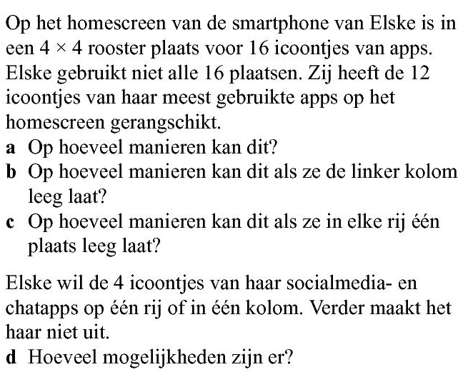


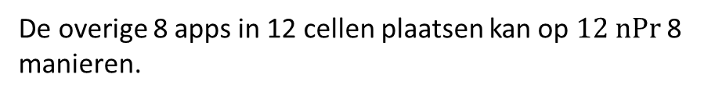

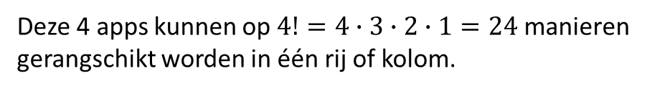






Opgave 39
12 icoontjes
a) aantal
$$=16∙15∙14∙13∙12∙11∙10∙9∙8∙7∙6∙5$$
$$=16 nPr 12$$
(12 uit 16 , volgorde van belang)
$$≈8,7∙{10}^{11}$$
b) aantal
$$=12!$$
$$=479001600$$
(12 uit 12 , volgorde van belang)
c)
Kies per rij een lege cel en kies vervolgens de 12 apps.
aantal
$$=4∙4∙4∙4∙12!$$
$$≈1,2∙{10}^{11}$$
d)
Deze 4 apps kunnen op $4!=4∙3∙2∙1=24$ manieren
gerangschikt worden in één rij of kolom.
Er zijn 4 rijen en 4 kolommen, dus 8 mogelijke manieren.
De overige 8 apps in 12 cellen plaatsen kan op $12 nPr$ 8
manieren.
aantal
$$=24∙8∙(12 nPr 8)$$
$$=3832012800$$

